Slide 1
Hier immer die IK-Bilddatei in die Ecke reinkopieren!

Slide 2
Hier immer die IK-Bilddatei in die Ecke reinkopieren!

Slide 3
Hier immer die IK-Bilddatei in die Ecke reinkopieren!

Slide 4
Hier immer die IK-Bilddatei in die Ecke reinkopieren!

Slide 5
Hier immer die IK-Bilddatei in die Ecke reinkopieren!

Slide 6
Hier immer die IK-Bilddatei in die Ecke reinkopieren!

Slide 7
Hier immer die IK-Bilddatei in die Ecke reinkopieren!

Slide 8
Hier immer die IK-Bilddatei in die Ecke reinkopieren!

Slide 9
Hier immer die IK-Bilddatei in die Ecke reinkopieren!

Slide 10
Hier immer die IK-Bilddatei in die Ecke reinkopieren!

Slide 11
Hier immer die IK-Bilddatei in die Ecke reinkopieren!

Slide 12
Hier immer die IK-Bilddatei in die Ecke reinkopieren!

Slide 13
Hier immer die IK-Bilddatei in die Ecke reinkopieren!

Slide 14
Hier immer die IK-Bilddatei in die Ecke reinkopieren!

Slide 15
Hier immer die IK-Bilddatei in die Ecke reinkopieren!

Slide 16
Hier immer die IK-Bilddatei in die Ecke reinkopieren!

Slide 17
Hier immer die IK-Bilddatei in die Ecke reinkopieren!

Slide 18
Hier immer die IK-Bilddatei in die Ecke reinkopieren!

Slide 19
Hier immer die IK-Bilddatei in die Ecke reinkopieren!

Slide 20
Hier immer die IK-Bilddatei in die Ecke reinkopieren!

Slide 21
Hier immer die IK-Bilddatei in die Ecke reinkopieren!

Slide 22
Hier immer die IK-Bilddatei in die Ecke reinkopieren!

Slide 23
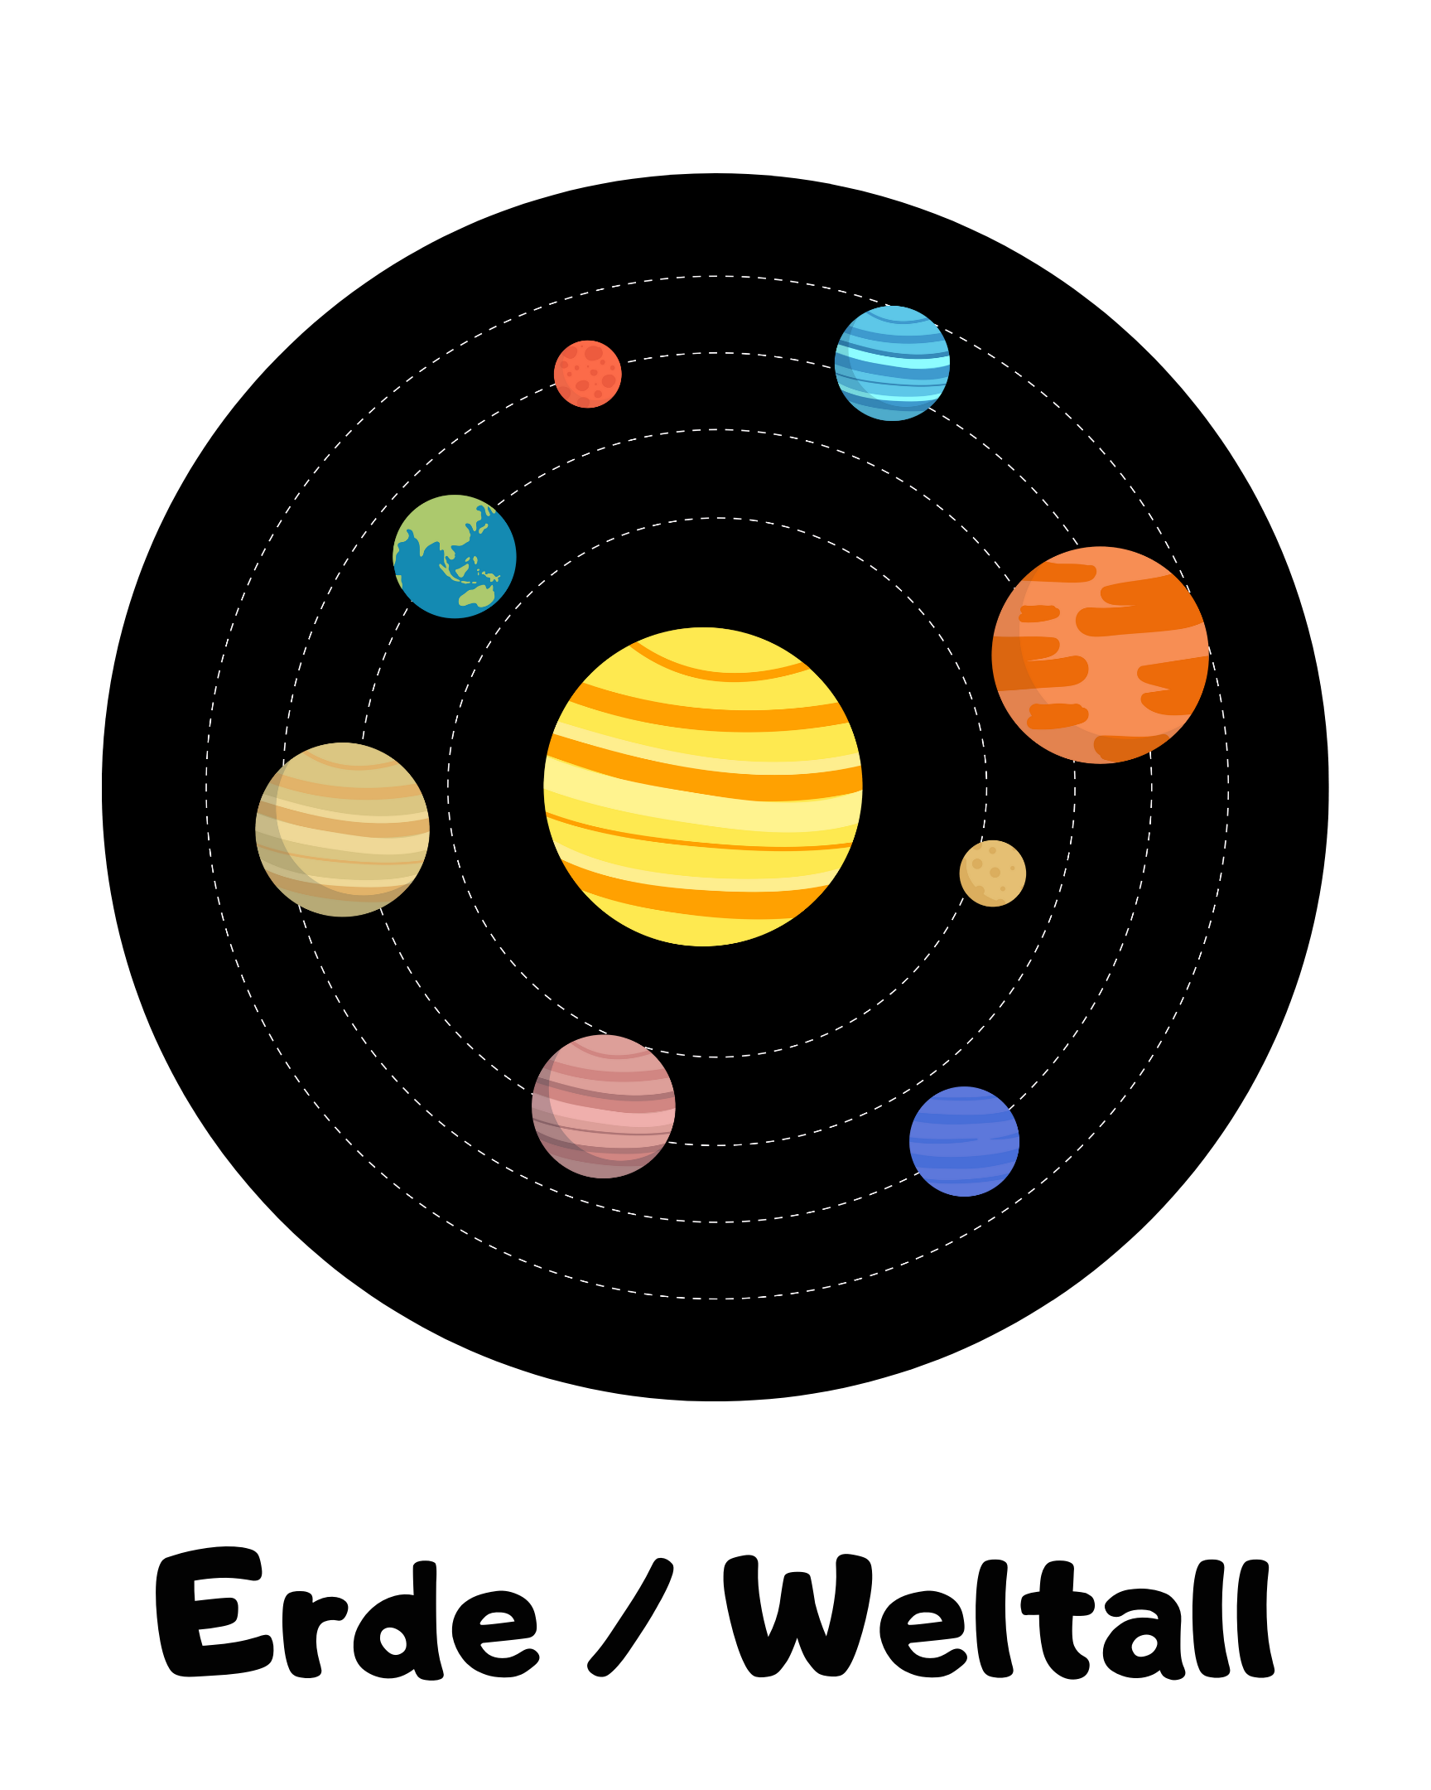
Hier immer die IK-Bilddatei in die Ecke reinkopieren!

Slide 24
Hier immer die IK-Bilddatei in die Ecke reinkopieren!

Slide 25
Hier immer die IK-Bilddatei in die Ecke reinkopieren!

Slide 26
Hier immer die IK-Bilddatei in die Ecke reinkopieren!

Slide 27
Hier immer die IK-Bilddatei in die Ecke reinkopieren!

Slide 28
Hier immer die IK-Bilddatei in die Ecke reinkopieren!

Slide 29
Hier immer die IK-Bilddatei in die Ecke reinkopieren!

Slide 30
Hier immer die IK-Bilddatei in die Ecke reinkopieren!

Slide 31
Hier immer die IK-Bilddatei in die Ecke reinkopieren!

Slide 32
Hier immer die IK-Bilddatei in die Ecke reinkopieren!

Slide 33
Hier immer die IK-Bilddatei in die Ecke reinkopieren!

Slide 34
Hier immer die IK-Bilddatei in die Ecke reinkopieren!

Slide 35
Hier immer die IK-Bilddatei in die Ecke reinkopieren!

Slide 36
Hier immer die IK-Bilddatei in die Ecke reinkopieren!

Slide 37
Hier immer die IK-Bilddatei in die Ecke reinkopieren!

Slide 38
Hier immer die IK-Bilddatei in die Ecke reinkopieren!

Slide 39
Hier immer die IK-Bilddatei in die Ecke reinkopieren!

Slide 40
Hier immer die IK-Bilddatei in die Ecke reinkopieren!

Slide 41
Hier immer die IK-Bilddatei in die Ecke reinkopieren!

Slide 42
Hier immer die IK-Bilddatei in die Ecke reinkopieren!

Slide 43
Hier immer die IK-Bilddatei in die Ecke reinkopieren!

Slide 44
Hier immer die IK-Bilddatei in die Ecke reinkopieren!

Slide 45
Hier immer die IK-Bilddatei in die Ecke reinkopieren!

Slide 46
Hier immer die IK-Bilddatei in die Ecke reinkopieren!

Slide 47
Hier immer die IK-Bilddatei in die Ecke reinkopieren!

Slide 48
Hier immer die IK-Bilddatei in die Ecke reinkopieren!

Slide 49
Hier immer die IK-Bilddatei in die Ecke reinkopieren!

Slide 50
Hier immer die IK-Bilddatei in die Ecke reinkopieren!

Slide 51
Hier immer die IK-Bilddatei in die Ecke reinkopieren!

Slide 52
Hier immer die IK-Bilddatei in die Ecke reinkopieren!

Slide 53
Hier immer die IK-Bilddatei in die Ecke reinkopieren!

Slide 54
Hier immer die IK-Bilddatei in die Ecke reinkopieren!

Slide 55
Hier immer die IK-Bilddatei in die Ecke reinkopieren!

Slide 56
Hier immer die IK-Bilddatei in die Ecke reinkopieren!

